Slide 1
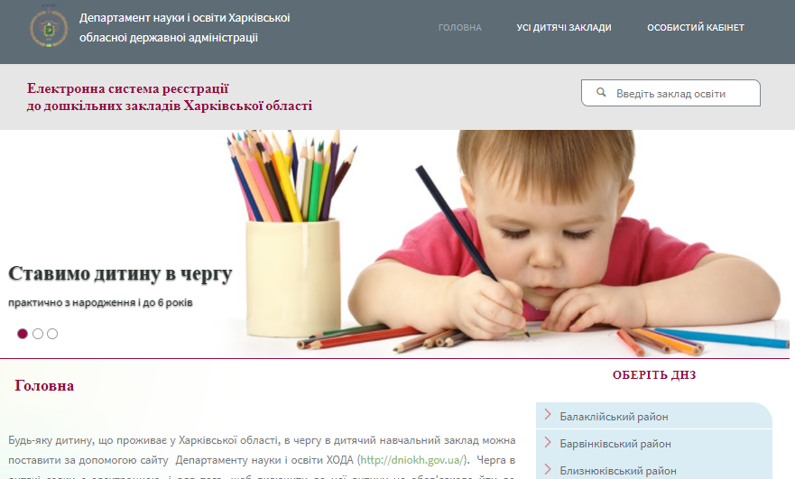
Електронна система реєстрації до закладів дошкільної освіти Харківської області

Slide 2
Обов'язки Модератора:
ЩОРОКУ
Оновлювати вікові групи (1-3 роки, 3-4 роки, 4-5 років, 5-6 років)
25 серпня поточного року виробляти зарахування в групи - встановлювати кількість вільних місць
ЩОКВАРТАЛЬНО
Оновлювати інформацію на сторінках ДНЗ:
таблицю ЗДО
фото ЗДО за графіком
РЕГУЛЯРНО
Вносити заявки, що прийняті в паперовому вигляді
Відслідковувати наявність і кількість вільних місць в групах
Перевіряти заявки, що надійшли в електронному вигляді, підтверджувати або відхиляти, змінюючи статуси

Slide 3
Оновлювати вікові групи (1-3 роки, 3-4 роки, 4-5 років, 5-6 років): Не проставлено рік формування в групах
№ з/п | Назва району | Не проставлено рік формування в групах (кількість груп)
1 | Балаклійський | 49
2 | Барвінківський | 3 групи - рік формування 2010
3 | Близнюківський | 21 група - рік формування 2010
4 | Богодухівський | 30
5 | Борівський | 7
6 | Валківський | 3
7 | Великобурлуцький | 10
8 | Дворічанський | 12
9 | Дергачівський | 87
10 | Зачепилівський | 6
11 | Зміївський | 46
12 | Кегичівський | 3 групи - рік формування 2010
13 | Коломацька ОТГ | 3
14 | Красноградський | 31
15 | Нововодолазький | 10
№ з/п | Назва району | Не проставлено рік формування в групах (кількість груп)
16 | Сахновщинський | 7
17 | Харківський | 94
18 | Шевченківський | 12
19 | Мереф'янська ОТГ | 17
20 | Роганська ОТГ | 9
21 | Нововодолазька ОТГ | 22
22 | Малоданилівська ОТГ | Нічого не проставлено
23 | Малинівська ОТГ | 7
24 | Зачепилівська ОТГ | 10
25 | Чкаловська ОТГ | Нічого не проставлено
26 | м. Ізюм | 14
27 | м. Куп'янськ | 10
28 | м. Лозова | 42
29 | м. Люботин | 23
30 | м. Первомайський
31 | м. Чугуїв | 55

Slide 4
Оновлювати інформацію на сторінках ДНЗ: Не оновлена інформація на сторінках ЗДО
№ з/п | Назва району
1 | Барвінківський
2 | Богодухівський
3 | Вовчанський
4 | Дергачівський
5 | Зачепилівський
6 | Зміївський
7 | Ізюмський
8 | Кегичівський
9 | Коломацька ОТГ
10 | Красноградський
11 | Куп'янський
12 | Нововодолазький
13 | Первомайський
14 | Печенізький
15 | Харківський
16 | Чугуївський
17 | Шевченківський
18 | Мереф'янська ОТГ
19 | Роганська ОТГ
20 | Старосалтівська ОТГ
21 | Наталінська ОТГ
22 | Малинівська ОТГ
23 | Зачепилівська ОТГ
24 | Чкаловська ОТГ
25 | м. Лозова
26 | м. Первомайський
27 | м. Чугуїв
№ з/п | Назва району | Не оновлена інформація на сторінках ЗДО
1 | Великобурлуцький | КЗ “Григорівський ліцей” ім. Героя Радянського Союзу І. Г. Кисельова, КЗ “Вільхуватський ліцей”
2 | Дворічанський | Токарівський дошкільний навчальний заклад (ясла-садок)
3 | Лозівський | Надеждівський навчально-виховний комплекс Лозівської районної ради Харківської області (дошкільний підрозділ)

Slide 5
Відслідковувати наявність і кількість вільних місць в групах: Не проставлена кількість вільних місць в групах
№ з/п | Назва району | Не проставлена кількість вільних місць в групах (кількість груп)
1 | Барвінківський | 3
2 | Близнюківський | 1
3 | Вовчанський | 3
4 | Дворічанський | 1
5 | Дергачівський | 29
6 | Золочівська ОТГ | 1
7 | Чугуївський | 31
8 | Малоданилівська ОТГ | Нічого не проставлено
9 | Чкаловська ОТГ | Нічого не проставлено

Slide 6
Перевіряти заявки, що надійшли в електронному вигляді, підтверджувати або відхиляти, змінюючи статуси Кількість заявок «На розгляданні»
№ з/п | Назва району | На розгляданні
1 | Валківський | 1
2 | Великобурлуцький | 2
3 | Дергачівський | 13
4 | Зачепилівський | 8
5 | Куп'янський | 1
6 | Зачепилівська ОТГ | 8
7 | м. Лозова | 1
8 | м. Люботин | 1
9 | м. Чугуїв | 4

Slide 7
ІНФОРМАЦІЯ про кількість дітей, які не влаштовано до закладів дошкільної освіти у 2018 році через відсутність місць у закладах (черга) станом на 05.12.2018
№ з/п | Назва району | Усього | У Системі | З графи 1 - у віці 3 роки і старше | У Системі
1 | Балаклійський |  | 168 |  | 96
2 | Барвінківський |  | 5 |  | 3
3 | Близнюківський |  | Немає заявок
4 | Богодухівський |  | 22 |  | 20
5 | Борівський |  | 1 |  | 1
6 | Валківський |  | Немає заявок |  | 0
7 | Великобурлуцький |  | 5 |  | 1
8 | Вовчанський |  | Немає заявок
9 | Дворічанський |  | 47 |  | 19
10 | Дергачівський | 313 | 58 | 175 | 4
11 | Зачепилівський | 0 | 3 | 1 | 5
12 | Зміївський | 87 | 115 | 87 | 45
13 | Золочівська ОТГ |  | Немає заявок
14 | Ізюмський |  | Немає заявок
15 | Кегичівський |  | Немає заявок

Slide 8
ІНФОРМАЦІЯ про кількість дітей, які не влаштовано до закладів дошкільної освіти у 2018 році через відсутність місць у закладах (черга) станом на 05.12.2018
№ з/п | Назва району | Усього | У Системі | З графи 1 - у віці 3 роки і старше | У Системі
16 | Коломацька ОТГ |  | 0 |  | 0
17 | Красноградський | 10 | 89 | 10 | 42
18 | Краснокутський |  | Немає заявок
19 | Куп'янський |  | Немає заявок
20 | Лозівський |  | Немає заявок
21 | Нововодолазький |  | 31 |  | 25
22 | Первомайський |  | Немає заявок
23 | Печенізький |  | 0 |  | 0
24 | Сахновщинський |  | 1 |  | 1
25 | Харківський | 885 | 1143 | 675 | 454
26 | Чугуївський |  | 72 |  | 53
27 | Шевченківський | 8 | 20 | 8 | 20
28 | Мереф'янська ОТГ | 305 | 147 | 131 | 113
29 | Роганська ОТГ | 31 | 53 | 31 | 44
30 | Старосалтівська ОТГ |  | Немає заявок

Slide 9
ІНФОРМАЦІЯ про кількість дітей, які не влаштовано до закладів дошкільної освіти у 2018 році через відсутність місць у закладах (черга) станом на 05.12.2018
№ з/п | Назва району | Усього | У Системі | З графи 1 - у віці 3 роки і старше | У Системі
31 | Нововодолазька ОТГ |  | 31 |  | 25
32 | Наталінська ОТГ |  | Немає заявок
33 | Малоданилівська ОТГ |  | 39 |  | 15
34 | Малинівська ОТГ |  | 11 |  | 1
35 | Зачепилівська ОТГ | 30 | 3 | 14 | 2
36 | Оскільська ОТГ |  | 39 |  | 15
37 | Чкаловська ОТГ | 0 | Немає заявок | 0
38 | м. Ізюм | 81 | 4 | 63 | 1
39 | м. Куп'янськ |  | 3 |  | 1
40 | м. Лозова |  | 12 |  | 3
41 | м. Люботин | 26 | 26 | 17 | 17
42 | м. Первомайський |  | Немає заявок
43 | м. Чугуїв |  | 198 |  | 46

